Slide 1





เค้าโครง ดุษฎีนิพนธ์
ระดับบัณฑิตศึกษา
สาขาวิชาเทคโนโลยีดิจิทัล
คณะวิทยาศาสตร์และเทคโนโลยี
มหาวิทยาลัยเทคโนโลยีราชมงคลสุวรรณภูมิ
วันที่ 27 มิถุนายน 2569
ณ มหาวิทยาลัยเทคโนโลยีราชมงคลสุวรรณภูมิ เขตเหนือ

Slide 2
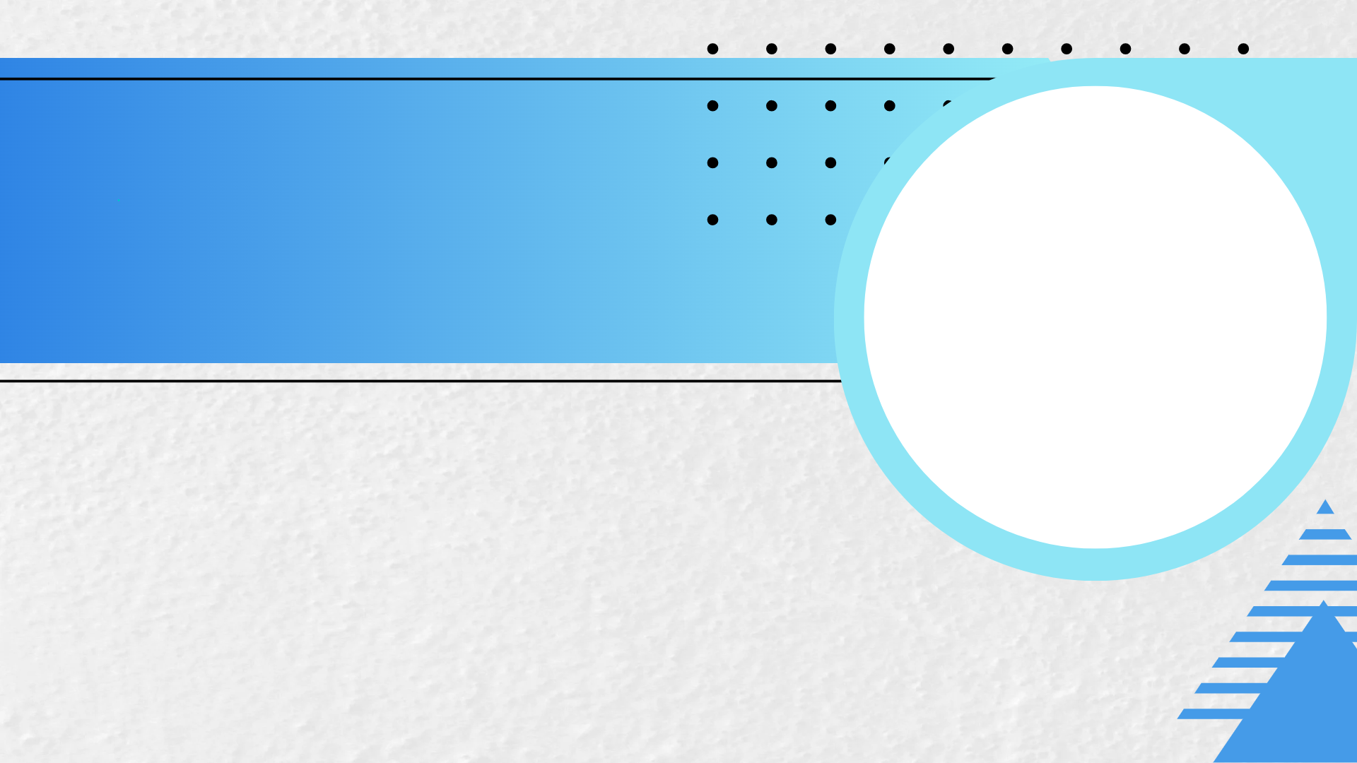
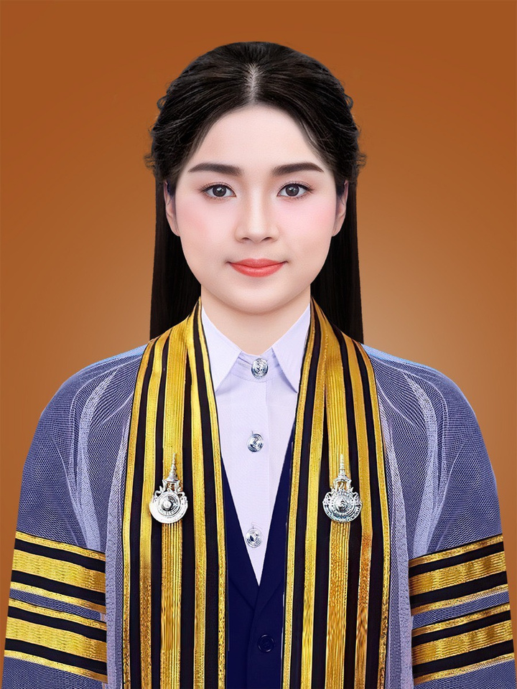

กรอบแนวคิดระบบตรวจสอบสิทธิ์และสนับสนุนการบริการหลังการขายอัจฉริยะ
ด้วยเทคโนโลยีการประมวลผลหลอมรวมข้อมูลหลายรูปแบบและแบบจำลองภาษาขนาดใหญ่
นางสาวธัญวรินทร์ โวหาร
นักศึกษาระดับปริญญาเอก ชั้นปีที่ 2
เค้าโครง ดุษฎีนิพนธ์
ระดับบัณฑิตศึกษา สาขาวิชาเทคโนโลยีดิจิทัล คณะวิทยาศาสตร์และเทคโนโลยี
มหาวิทยาลัยเทคโนโลยีราชมงคลสุวรรณภูมิ
วันที่ 27 มิถุนายน 2569 ณ มหาวิทยาลัยเทคโนโลยีราชมงคลสุวรรณภูมิ เขตเหนือ

Slide 3




1. ความเป็นมาและความสำคัญของปัญหา
การบริหารจัดการบริการหลังการขายและการซ่อมบำรุงครุภัณฑ์คอมพิวเตอร์ของวิสาหกิจขนาดกลางและขนาดย่อม
  ข้อจำกัด ด้านทรัพยากร ด้านกระบวนการทำงาน
ปัญหาสำคัญ
  ข้อมูลภาพถ่ายอุปกรณ์หน้างาน
  ประวัติการสนทนาในแพลตฟอร์ม
  ตรวจสอบหมายเลขครุภัณฑ์
  เอกสารสัญญาจัดซื้อจัดจ้าง
  ใบเสร็จรับเงิน

Slide 4
1. ความเป็นมาและความสำคัญของปัญหา
การทบทวนวรรณกรรมที่เกี่ยวข้อง
A Dual-Channel Multimodal RAG System: OCR- and Semantic Description-Driven Question Answering for Industrial Robot After-Sales Service [1]
ใช้เทคโนโลยี OCR สกัดข้อความจากภาพถ่าย ร่วมกับคลังข้อมูลเวกเตอร์และ
เทคนิคการสร้างคำตอบโดยเสริมด้วยการค้นคืนข้อมูล (Retrieval-Augmented Generation: RAG)
ผลทดสอบกับข้อมูลจริง:
  ความแม่นยำตอบคำถามโดยรวม 87.9% (สูงกว่าใช้ LLM อย่างเดียว 35.6%)
  คำถามเกี่ยวกับรูปภาพ แม่นยำเพิ่มจาก 46.7% เป็น 83.3%
สรุป: กรอบการทำงานนี้นำไปใช้งานจริงได้ในระดับระบบ

Slide 5
1. ความเป็นมาและความสำคัญของปัญหา
การทบทวนวรรณกรรมที่เกี่ยวข้อง
Design of a RAG-Based Customer Service Chatbot Enhanced with Knowledge Graph and GPT Evaluation: A Case Study in the Import Trade Industry [2]
ปัญหา: ข้อมูลสำคัญขององค์กรกระจัดกระจายในหลายรูปแบบ (PDF, Excel, บันทึกประชุม) ทำให้แชตบอตแบบเดิมขาดความเข้าใจเชิงความหมาย (Semantic Depth) และตอบคำถามที่ต้องใช้ตรรกะหลายขั้นตอนไม่ได้
แนวทางแก้ไข: ใช้ RAG (Retrieval-Augmented Generation) แบบเวกเตอร์ ช่วยลดความผิดพลาดของ AI ได้ระดับหนึ่ง แต่ยังจัดการตรรกะทางธุรกิจที่ซับซ้อนไม่ดีพอ จึงเสริมด้วย Knowledge Graph เพื่อเชื่อมโยงความสัมพันธ์ระหว่าง Entities และกฎเกณฑ์อย่างแม่นยำ
ผลลัพธ์: ระบบ RAG + Knowledge Graph ได้คะแนนสูงสุด ชนะ 74.3% ของคำถามทั้งหมด เพิ่มความแม่นยำเชิงความหมาย และแปลงข้อมูลกระจัดกระจายเป็นเครือข่ายความรู้ที่สืบย้อนกลับได้

Slide 6
1. ความเป็นมาและความสำคัญของปัญหา
การทบทวนวรรณกรรมที่เกี่ยวข้อง
A Survey on Multimodal Large Language Models [3]
ความก้าวหน้าของแบบจำลองภาษาขนาดใหญ่หลายรูปแบบ (MLLMs)
  ช่วยให้ระบบเชื่อมโยงและประมวลผลข้อมูลภาพถ่ายกับข้อความร่วมกันในพื้นที่เวกเตอร์เดียวกันได้

Slide 7
1. ความเป็นมาและความสำคัญของปัญหา
การทบทวนวรรณกรรมที่เกี่ยวข้อง
Research on an intelligent tutoring system based on automatic construction of multimodal knowledge graphs and retrieval-augmented generation [4]
ระบบการสอนอัจฉริยะที่ใช้:
  สร้าง Knowledge Graph พหุรูปแบบอัตโนมัติ + เทคนิค RAG
  OCR สกัดข้อมูลจากไฟล์ / เสียงจากวิดีโอ ผสานกับภาพและข้อความจากตำรา
  จัดเก็บแบบคู่ (Dual-storage): ฐานข้อมูลกราฟ + ฐานข้อมูลเวกเตอร์
  LLM แปลงคำถาม → ดึงข้อมูลโครงสร้าง + ข้อความที่คล้ายกัน → สร้างคำตอบแม่นยำพร้อมอธิบายเหตุผล

Slide 8
1. ความเป็นมาและความสำคัญของปัญหา
ผู้วิจัยเสนอพัฒนากรอบแนวคิดระบบตรวจสอบสิทธิ์และสนับสนุนการบริการหลังการขายอัจฉริยะด้วยเทคโนโลยีการประมวลผลหลอมรวมข้อมูลหลายรูปแบบและแบบจำลองภาษาขนาดใหญ่
โดยผสานเทคโนโลยี 3 ส่วน ได้แก่
  Multimodal Data Fusion - ประมวลผลข้อมูลหลายรูปแบบ
  RAG - สร้างคำตอบโดยเสริมด้วยการค้นคืนข้อมูล
  LLMs - แบบจำลองภาษาขนาดใหญ่
  ทำหน้าที่เป็นฝ่ายบริการอัจฉริยะขั้นแรก คัดกรองและยืนยันสิทธิ์ครุภัณฑ์คอมพิวเตอร์
โดยเชื่อมโยงข้อมูล 3 ส่วน:
  ภาพถ่าย/บาร์โค้ด
  ข้อมูลสัญญาจัดซื้อจัดจ้าง
  ประวัติการสนทนาในแพลตฟอร์มต่าง ๆ
เป้าหมาย: ยกระดับประสิทธิภาพการบริการและลดต้นทุนองค์กรอย่างยั่งยืน

Slide 9
2. วัตถุประสงค์
1. เพื่อออกแบบกรอบแนวคิดระบบตรวจสอบสิทธิ์และสนับสนุนการบริการหลังการขายอัจฉริยะด้วยเทคโนโลยีการประมวลผลหลอมรวมข้อมูลหลายรูปแบบและแบบจำลองภาษาขนาดใหญ่
2. เพื่อออกแบบและพัฒนาระบบตรวจสอบสิทธิ์และสนับสนุนการบริการหลังการขายอัจฉริยะด้วยเทคโนโลยีการประมวลผลหลอมรวมข้อมูลหลายรูปแบบและแบบจำลองภาษาขนาดใหญ่
3. เพื่อประเมินคุณภาพ ความเหมาะสม และประสิทธิภาพของระบบตรวจสอบสิทธิ์และสนับสนุนการบริการหลังการขายอัจฉริยะ โดยผู้เชี่ยวชาญและผู้ใช้ที่เกี่ยวข้อง

Slide 10


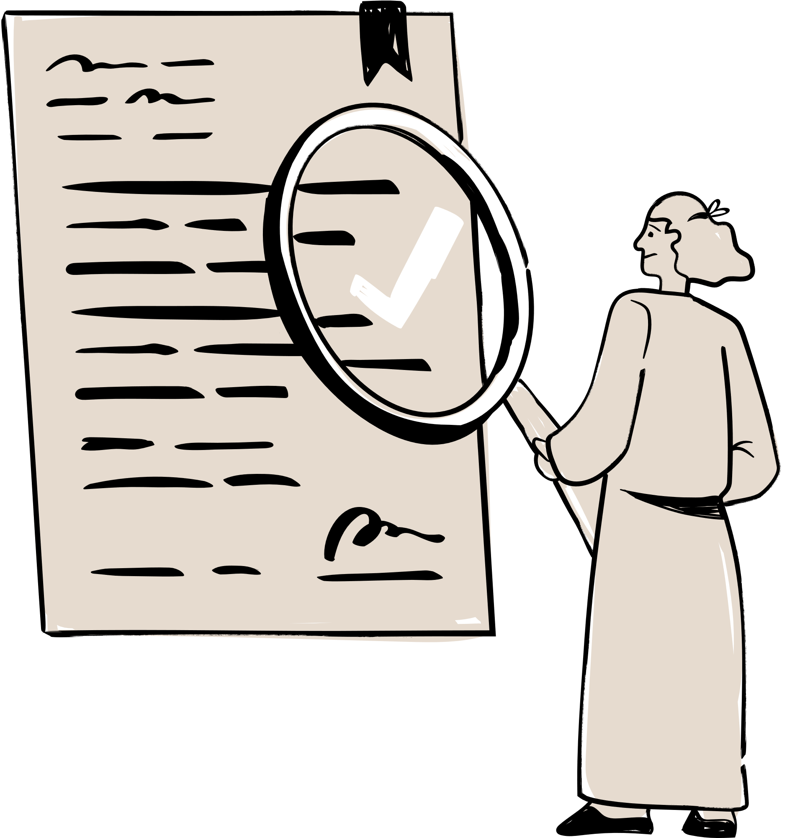

3. สมมติฐานของการวิจัย/คำถามการวิจัย
  กรอบแนวคิดของระบบตรวจสอบสิทธิ์และสนับสนุนการบริการหลังการขายอัจฉริยะด้วยเทคโนโลยีการประมวลผลหลอมรวมข้อมูลหลายรูปแบบและแบบจำลองภาษาขนาดใหญ่ มีความเหมาะสมในระดับมากตามการประเมินของผู้เชี่ยวชาญ
  สถาปัตยกรรมของระบบตรวจสอบสิทธิ์และสนับสนุนการบริการหลังการขายอัจฉริยะ ด้วยเทคโนโลยีการประมวลผลหลอมรวมข้อมูลหลายรูปแบบและแบบจำลองภาษาขนาดใหญ่ มีความถูกต้อง ครอบคลุม และเหมาะสมในระดับมากตามการประเมินของผู้เชี่ยวชาญ
  ระบบตรวจสอบสิทธิ์และสนับสนุนการบริการหลังการขายอัจฉริยะด้วยเทคโนโลยี การประมวลผลหลอมรวมข้อมูลหลายรูปแบบและแบบจำลองภาษาขนาดใหญ่ มีความเหมาะสมและประสิทธิภาพโดยรวมอยู่ในระดับมากตามการประเมินของผู้เชี่ยวชาญ
  เจ้าหน้าที่บริการช่วยเหลือส่วนหน้าและผู้ปฏิบัติงานหลักของระบบมีความพึงพอใจต่อการใช้งานระบบ และเห็นว่าระบบมีความเหมาะสมและ สามารถนำไปใช้งานได้จริงในระดับมาก

Slide 11


4. ขอบเขตของการวิจัย
ประชากร
  ผู้เชี่ยวชาญด้านเทคโนโลยีสารสนเทศ และเจ้าหน้าที่บริการช่วยเหลือส่วนหน้าเกี่ยวข้องกับการซ่อมบำรุงครุภัณฑ์คอมพิวเตอร์ของวิสาหกิจขนาดกลางและขนาดย่อม ในจังหวัดนนทบุรี
กลุ่มตัวอย่าง คัดเลือกโดยวิธีแบบเจาะจง (Purposive Sampling) แบ่งเป็น 2 กลุ่ม
  ผู้เชี่ยวชาญด้านเทคโนโลยีสารสนเทศ จำนวน 5 คน
  เจ้าหน้าที่บริการช่วยเหลือส่วนหน้าและผู้ปฏิบัติงานหลัก จำนวน 10 คน

Slide 12

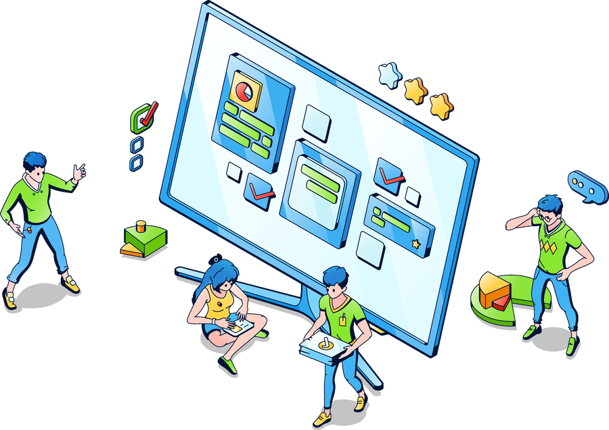
5. วิธีดำเนินการวิจัย
การดำเนินการวิจัยแบ่งออกเป็น 3 ระยะ ดังนี้
  ศึกษาเอกสาร แนวคิด ทฤษฎี และงานวิจัยที่เกี่ยวข้อง ได้แก่ Multimodal Data Fusion, RAG, LLMs และ OCR เป็นต้น
  ศึกษากระบวนการทำงานของเจ้าหน้าที่ส่วนหน้า เช่น โครงสร้างข้อมูล เอกสารสัญญา
  วิเคราะห์ปัญหา สภาพงานเดิม และความต้องการของผู้ใช้
  สังเคราะห์องค์ประกอบสำคัญ จัดทำกรอบแนวคิดเบื้องต้น
  ออกแบบสถาปัตยกรรมและองค์ประกอบการทำงานของระบบ
  กรอบแนวคิดเสนอผู้เชี่ยวชาญตรวจสอบความเหมาะสม ถูกต้อง ครอบคลุม
แล้วปรับปรุงให้สมบูรณ์
ระยะที่ 1
ออกแบบกรอบแนวคิดระบบ

Slide 13

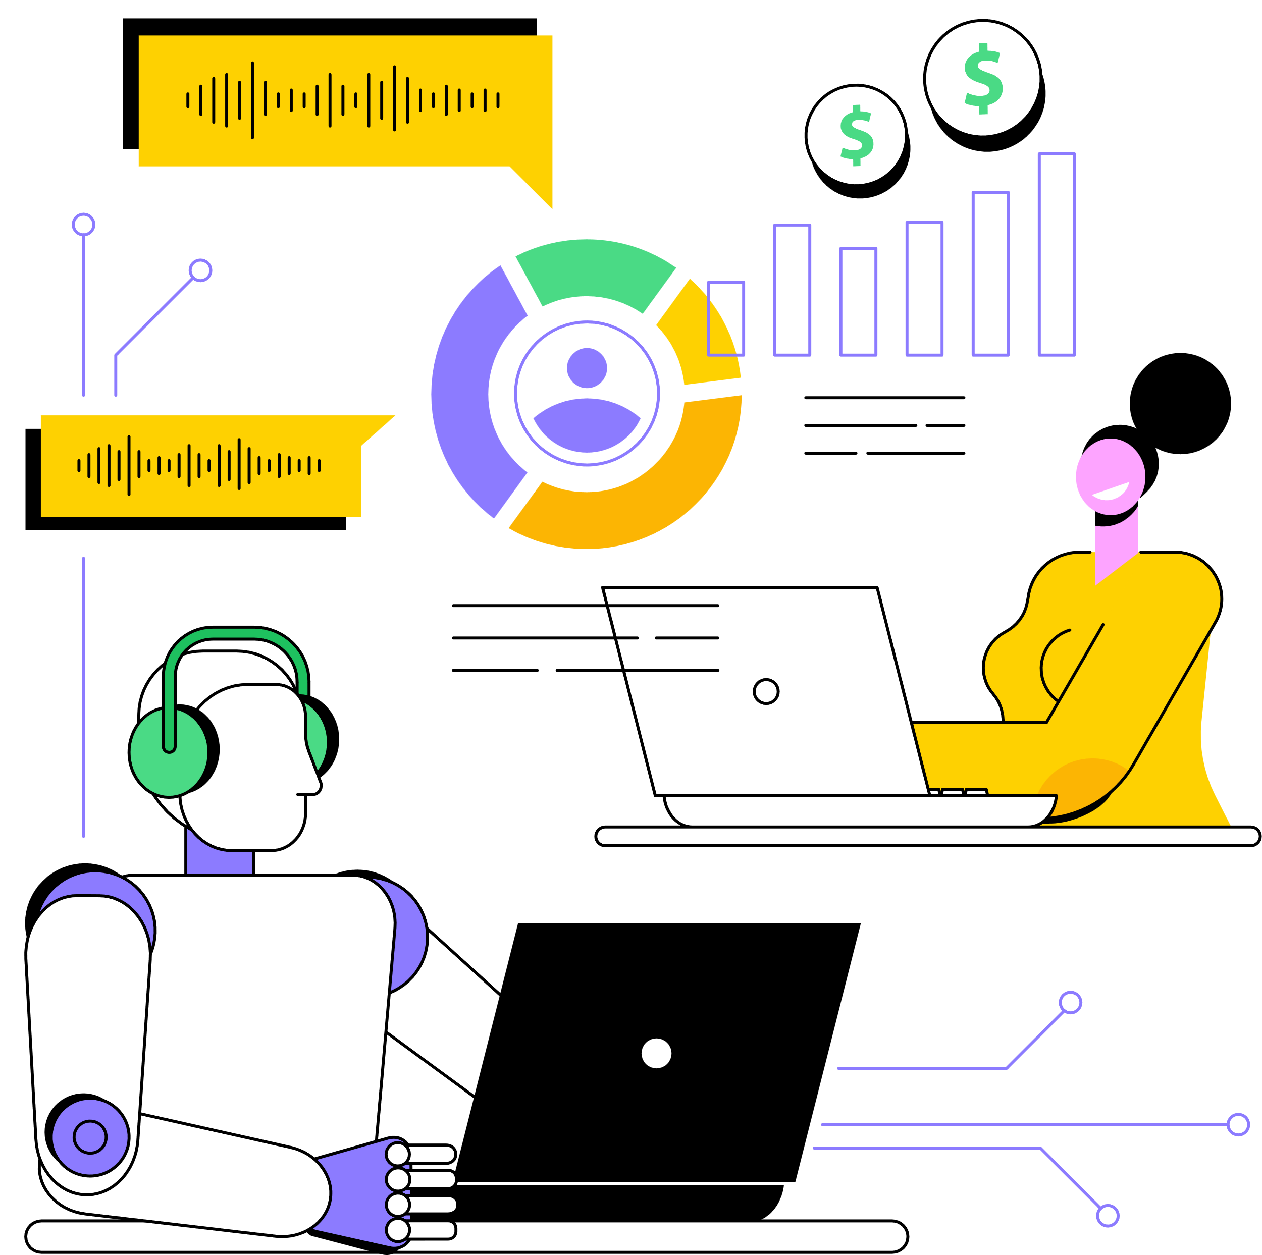
5. วิธีดำเนินการวิจัย
การดำเนินการวิจัยแบ่งออกเป็น 3 ระยะ ดังนี้
  ออกแบบฐานข้อมูลและโครงสร้างข้อมูลสำหรับพัฒนาระบบ
  พัฒนาโมดูลจัดการข้อมูลเอกสาร - แปลงสัญญาจัดซื้อจัดจ้างและใบเสร็จเป็นคลังเวกเตอร์พร้อมสืบค้น
  พัฒนาโมดูลวิเคราะห์ข้อมูลเอกสาร - เทคโนโลยีการรู้จำอักขระด้วยแสง (OCR)
  พัฒนาโมดูลหลอมรวมหลักฐาน 3 ส่วน
- เทคโนโลยีการประมวลผลหลอมรวมข้อมูลหลายรูปแบบ (Multimodal Data Fusion)
  พัฒนาโมดูลประเมินคุณภาพและวิเคราะห์ช่องว่าง (Gap Analysis) ตามเงื่อนไขสัญญา
  พัฒนาโมดูลแนะนำและสนับสนุนการคัดกรองสิทธิ์
- เทคนิคการสร้างคำตอบโดยเสริมด้วยการค้นคืนข้อมูล (RAG) และแบบจำลองภาษาขนาดใหญ่ (LLMs)
เป็นผู้ช่วยอัจฉริยะหน้างาน
  พัฒนา UI และแดชบอร์ดแสดงผลเปรียบเทียบข้อมูล 3 ส่วน พร้อมแจ้งเตือนกรณีความผิดปกติ
  ทดสอบระบบเบื้องต้นและปรับปรุงก่อนนำไปประเมิน
ระยะที่ 2
การออกแบบและพัฒนาระบบ

Slide 14


5. วิธีดำเนินการวิจัย
การดำเนินการวิจัยแบ่งออกเป็น 3 ระยะ ดังนี้
  ประเมินกรอบแนวคิด สถาปัตยกรรม และองค์ประกอบระบบ โดยผู้เชี่ยวชาญ
  ประเมินประสิทธิภาพด้านวิเคราะห์เอกสารและเชื่อมโยงหลักฐานกับข้อมูลสิทธิ์
  ใช้เกณฑ์ความแม่นยำ Precision, Recall, F1-Score
  เกณฑ์การประเมิน RAG (Faithfulness, Answer Relevance)
  ทดลองใช้กับกลุ่มผู้ใช้หลัก: เจ้าหน้าที่บริการส่วนหน้าและผู้ปฏิบัติงานหลัก
  ประเมินความเหมาะสม ความพึงพอใจ และประสิทธิภาพระบบ
  วิเคราะห์ สรุป อภิปรายผล และเสนอแนวทางพัฒนาต่อยอด
ระยะที่ 3
ประเมินคุณภาพ
ประสิทธิภาพของระบบ

Slide 15
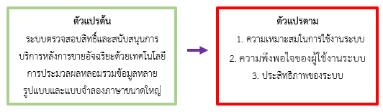
6. กรอบแนวคิดการวิจัย
กรอบแนวคิดระบบตรวจสอบสิทธิ์และสนับสนุนการบริการหลังการขายอัจฉริยะ
ด้วยเทคโนโลยีการประมวลผลหลอมรวมข้อมูลหลายรูปแบบและแบบจำลองภาษาขนาดใหญ่
  ตัวแปรต้น: กรอบแนวคิดระบบตรวจสอบสิทธิ์และสนับสนุนการบริการหลังการขายอัจฉริยะ
ด้วยเทคโนโลยีการประมวลผลหลอมรวมข้อมูลหลายรูปแบบและแบบจำลองภาษาขนาดใหญ่
  ตัวแปรตาม (3 ด้าน):
1. ความเหมาะสมในการใช้งาน - บูรณาการเข้ากับกระบวนการคัดกรองหน้างานได้ไหม
2. ความพึงพอใจของผู้ใช้ - การยอมรับเทคโนโลยี ความสะดวก และความชัดเจน
3. ประสิทธิภาพของระบบ - ช่วยประมวลผลข้อมูล วิเคราะห์ ลดเวลา ลดต้นทุนแฝง ลดการลงพื้นที่โดยไม่จำเป็น

Slide 16
7. สรุปกรอบแนวคิดการวิจัย
  พัฒนากรอบแนวคิดระบบตรวจสอบสิทธิ์และสนับสนุนการบริการหลังการขายอัจฉริยะด้วยเทคโนโลยีการประมวลผลหลอมรวมข้อมูลหลายรูปแบบและแบบจำลองภาษาขนาดใหญ่
  โดยเทคโนโลยีการประมวลผลหลอมรวมข้อมูลหลายรูปแบบ (Multimodal Data Fusion) ร่วมกับเทคนิคการสร้างคำตอบโดยเสริมด้วยการค้นคืนข้อมูล(Retrieval-Augmented Generation: RAG) และแบบจำลองภาษาขนาดใหญ่ (Large Language Model: LLMs)
  มาใช้เป็นฝ่ายบริการช่วยเหลืออัจฉริยะขั้นแรก เพื่อทำหน้าที่คัดกรอง ยืนยันสิทธิ์ของครุภัณฑ์คอมพิวเตอร์
  แบบเชื่อมโยงข้อมูล 3 ส่วน คือ ภาพถ่ายหรือบาร์โค้ด ข้อมูลสัญญาจัดซื้อจัดจ้าง และประวัติการสนทนาในแพลตฟอร์มต่าง ๆ เพื่อยกระดับประสิทธิภาพการบริการและลดต้นทุนองค์กรได้อย่างยั่งยืน

Slide 17
8. ประโยชน์ที่คาดว่าจะได้รับ
1. ได้องค์ความรู้ด้านการพัฒนาระบบตรวจสอบสิทธิ์และสนับสนุนการบริการหลังการขายอัจฉริยะด้วยเทคโนโลยีการประมวลผลหลอมรวมข้อมูลหลายรูปแบบและแบบจำลองภาษาขนาดใหญ่
2. ได้กรอบแนวคิดและแนวทางการออกแบบระบบตรวจสอบสิทธิ์และสนับสนุนการบริการหลังการขายอัจฉริยะด้วยเทคโนโลยีการประมวลผลหลอมรวมข้อมูลหลายรูปแบบและแบบจำลองภาษาขนาดใหญ่
3. ได้ระบบต้นแบบที่สามารถช่วยเจ้าหน้าที่บริการช่วยเหลือส่วนหน้าลดเวลาในการสืบค้นหาเอกสารสัญญาจัดซื้อจัดจ้างที่ซับซ้อน และลดต้นทุนแฝงจากการลงพื้นที่หน้างานโดยไม่จำเป็น
4. ได้ผลการประเมินคุณภาพ ความเหมาะสม และประสิทธิภาพของระบบจากผู้เชี่ยวชาญและผู้ใช้งาน
ซึ่งเป็นประโยชน์ต่อการปรับปรุงและพัฒนาระบบให้สามารถนำไปประยุกต์ใช้ได้จริง

Slide 18
8. เอกสารอ้างอิง
[1] W. Zhai, "A Dual-Channel Multimodal RAG System: OCR- and Semantic Description-Driven Question Answering for Industrial Robot After-Sales Service," Drones, vol. 7, no. 6, p. 229, 2024.
[2] N. L. Hsueh et al., "Design of a RAG-Based Customer Service Chatbot Enhanced with Knowledge Graph and GPT Evaluation: A Case Study in the Import Trade Industry," Systems, vol. 5, no. 2, p. 15, 2025.
[3] S. Yin, C. Fu, S. Zhao, K. Li, X. Sun, T. Xu, and E. Chen, "A Survey on Multimodal Large Language Models," National Science Review, vol. 11, no. 12, art. no. nwae403, 2024.
[4] C. Deng, "Research on an intelligent tutoring system based on automatic construction of multimodal knowledge graphs and retrieval-augmented generation," Frontiers in Computer Science, vol. 8, art. no. 1777749, 2026.
[5] D. Ailyn, "Multimodal data fusion techniques," Journal of Multimodal Data Fusion, vol. 21, no. 1, pp. 1–10, Sep. 2024.
[6] Amazon Web Services, "What is Retrieval-Augmented Generation?," AWS, 2026. [Online]. Available: https://aws.amazon.com/th/what-is/retrieval-augmented-generation/.
[7] P. Koyama Yukie, "Understanding Large Language Models (LLM) for Beginners," Disrupt Ignite, May 12, 2025 [Online]. Available: https://www.disruptignite.com/blog/llm-large-language-models.
[8] Amazon Web Services, "What is OCR? - Optical Character Recognition Explained," AWS, 2026. [Online]. Available: https://aws.amazon.com/th/what-is/ocr/.

Slide 19

Thank you

